Slide 1



Franzininho Na FATEC

Slide 2
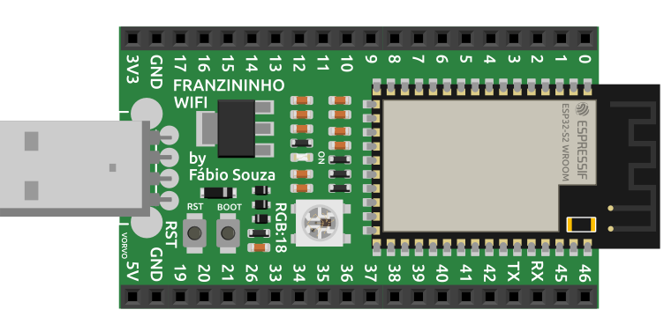
Aula 07:
Enviando dados para WEB

Slide 3

Enviando dados Para WEB
Em outro momento, aprendemos a programar o termistor e o ldr e monitoramos os dados enviados, pelo shell da IDE Thonny. Porém, dessa vez vamos realizar esse monitoramento pela WEB.

Slide 4
Página HTML
Na página HTML, vamos novamente usar o jQuery, Bootstrap e AJAX. Escreva o código abaixo no VisualStudio Code:

Slide 5
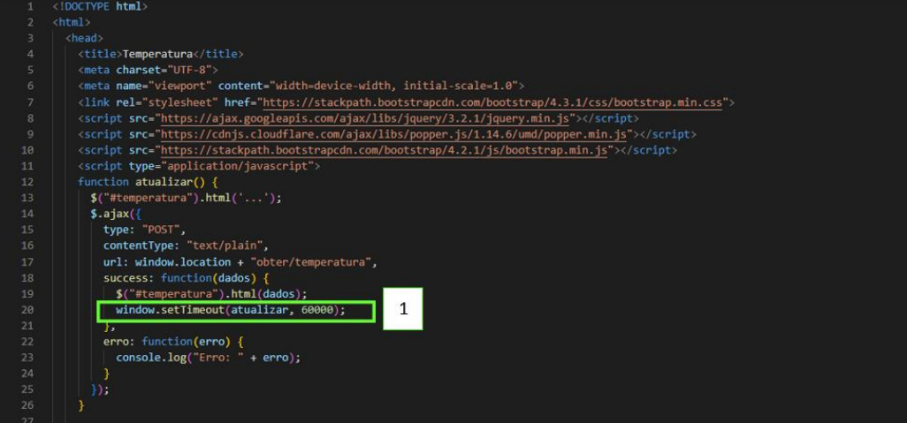
Página HTML
Em 1 definimos o intervalo de 60.000 milissegundos (1 minuto) para atualização dos dados da página

Slide 6
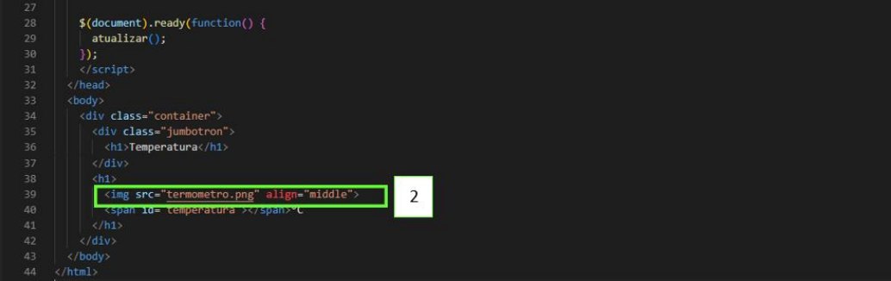
Página HTML
E em 2, utilizaremos um arquivo em formato PNG, que representa a imagem de um termômetro.

Slide 7
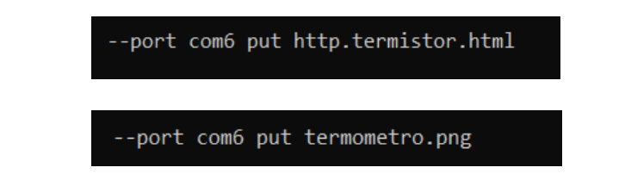
Página HTML
Utilizando o utilitário a Ampy, escreva as linhas abaixo para copiar a página HTML e a o arquivo PNG para o sistema de arquivos interno do NodeMCU. Fique atento a página utilizada:

Slide 8


Código
Para iniciar, importaremos o módulo network, que nos possibilita a conexão com a internet:
Importaremos usocket com o nome de socket:
Chamaremos as funções ADC e Pin do módulo machine:

Slide 9



Código
Também, precisaremos da biblioteca math para a função de conversão de temperatura:
O último módulo importado será o gc, usado para gerenciamento de memória:
Chamaremos a função gc.collect(), que vai coletar e realocar as informações:

Slide 10
Código
Agora, configuraremos o pino 32 como ADC e ajustar a atenuação, esse objeto receberá o nome de adc:

Slide 11
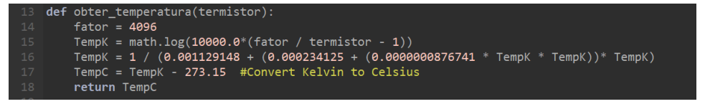
Código
Após. Criaremos a função para conversão de resistência em temperatura:

Slide 12
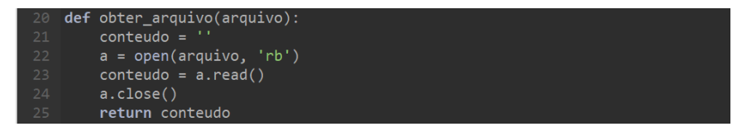
Código
E, a função para implementar o código-fonte do servidor HTML, vamos criar a função obter_arquivo, que obtém e retorna o conteúdo existente no sistema de Arquivos do NodeMCU:

Slide 13
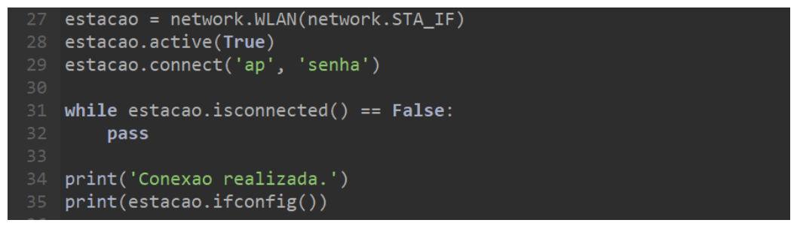
Código
Por conseguinte, realizaremos a conexão WiFi:

Slide 14
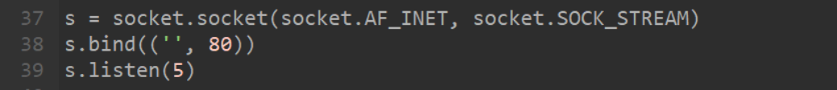
Código
Também, criaremos o soquete e Iniciaremos a variável html:

Slide 15
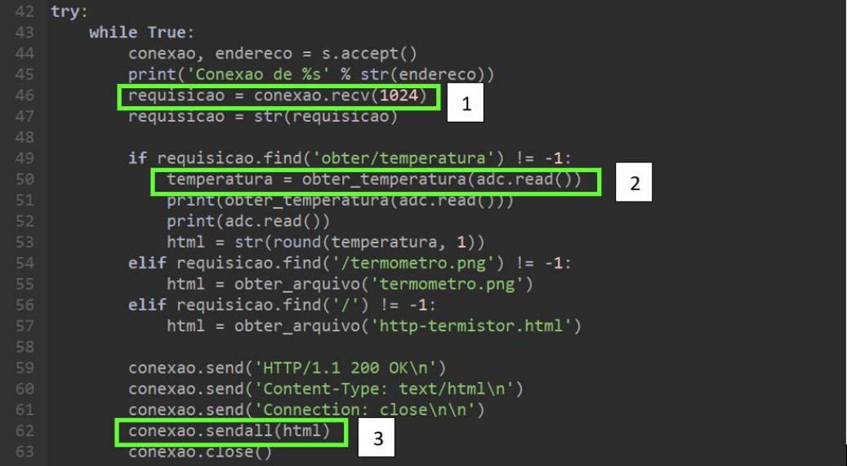
Código
A seguir, criaremos um laço que permiti pedidos de conexão, processa a requisição efetuada pelo cliente e envia o conteúdo

Slide 16
Código
A seguir, criaremos um laço que permiti pedidos de conexão, processa a requisição efetuada pelo cliente e envia o conteúdo

Slide 17
Código
Por fim, a conexão é encerrada. Entretanto, a estação continua ativa aguardando novas conexões:

